Slide 1
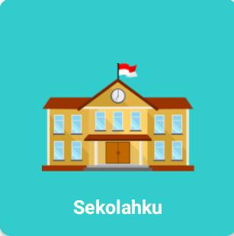
KIPIN SCHOOL 4.0 PRO
Penyedia konten pelajaran K13 lengkap berupa buku, video, latihan soal dan bacaan literasi + perpustakaan digital dan evaluasi pembelajaran untuk sekolah
Ver 1.05

Slide 2
PERUBAHAN ZAMAN
Zaman terus berkembang dan berubah .
JANGAN menghindari atau melawan perkembangan zaman, tapi menyerap dan mengadaptasinya
JANGAN bertahan pada pilihan konvensional yang justru membuat kita semakin terlindas oleh zaman.
UNTUK MENGHADAPI PERUBAHAN ZAMAN YANG SEMAKIN CEPAT, SALAH SATUNYA YAITU MEMANFAATKAN TEKNOLOGI BAGI DUNIA PENDIDIKAN INDONESIA AGAR TIDAK SEMAKIN TERTINGGAL !

Slide 3
100 TAHUN LEBIH …
Dunia pendidikan di Indonesia menggunakan buku cetak sebagai sumber materi pelajaran untuk siswa.

Slide 4
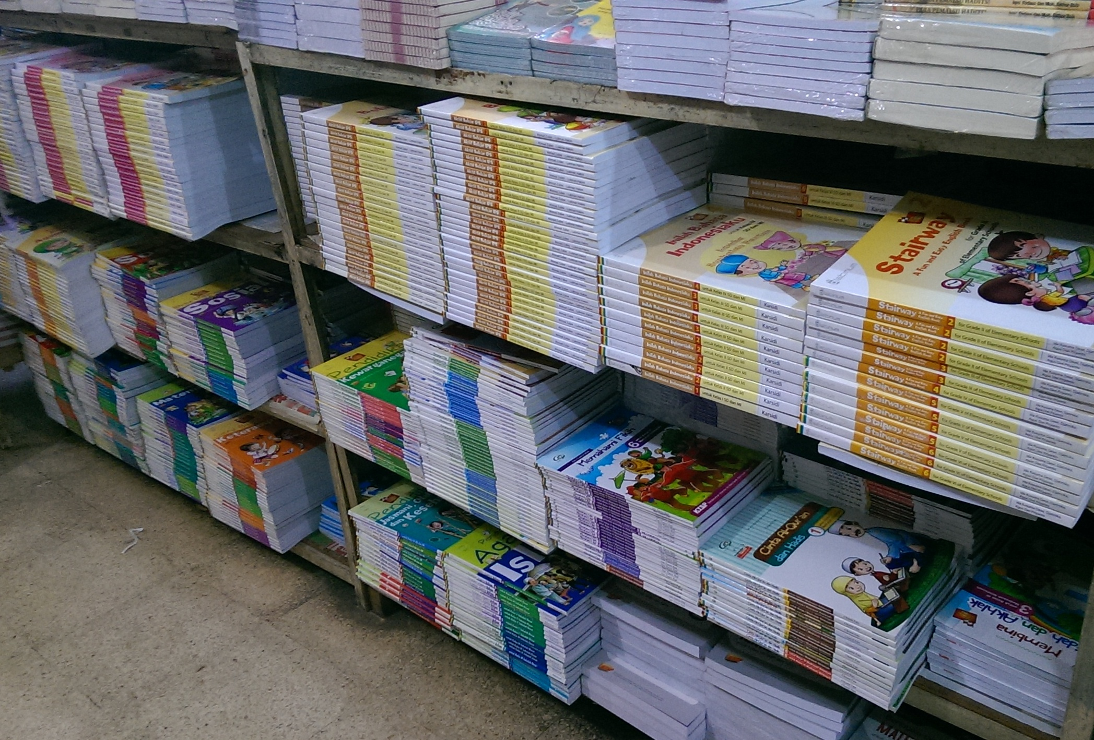
Mahal biaya cetak
Sulit revisi
Mahal disribusi
Lama distribusi
Berat bawanya
Butuh gudang
Tidak awet (mudah rusak)
Merusak bumi
Dan masih banyak lagi
Kelemahan Buku Cetak :

Slide 5
ERA DIGITAL SUDAH TIBA …
Buku Sekolah (cetak)
sudah tergantikan dengan
Gadget Digital yang
modern dan jauh lebih canggih

Slide 6
Mempersembahkan :
PRO
sebuah mobile aplikasi, berisi :
Sumber pembelajaran (K13) Lengkap plus Perpustakaan digital untuk Sekolah + Asesmen

Slide 7
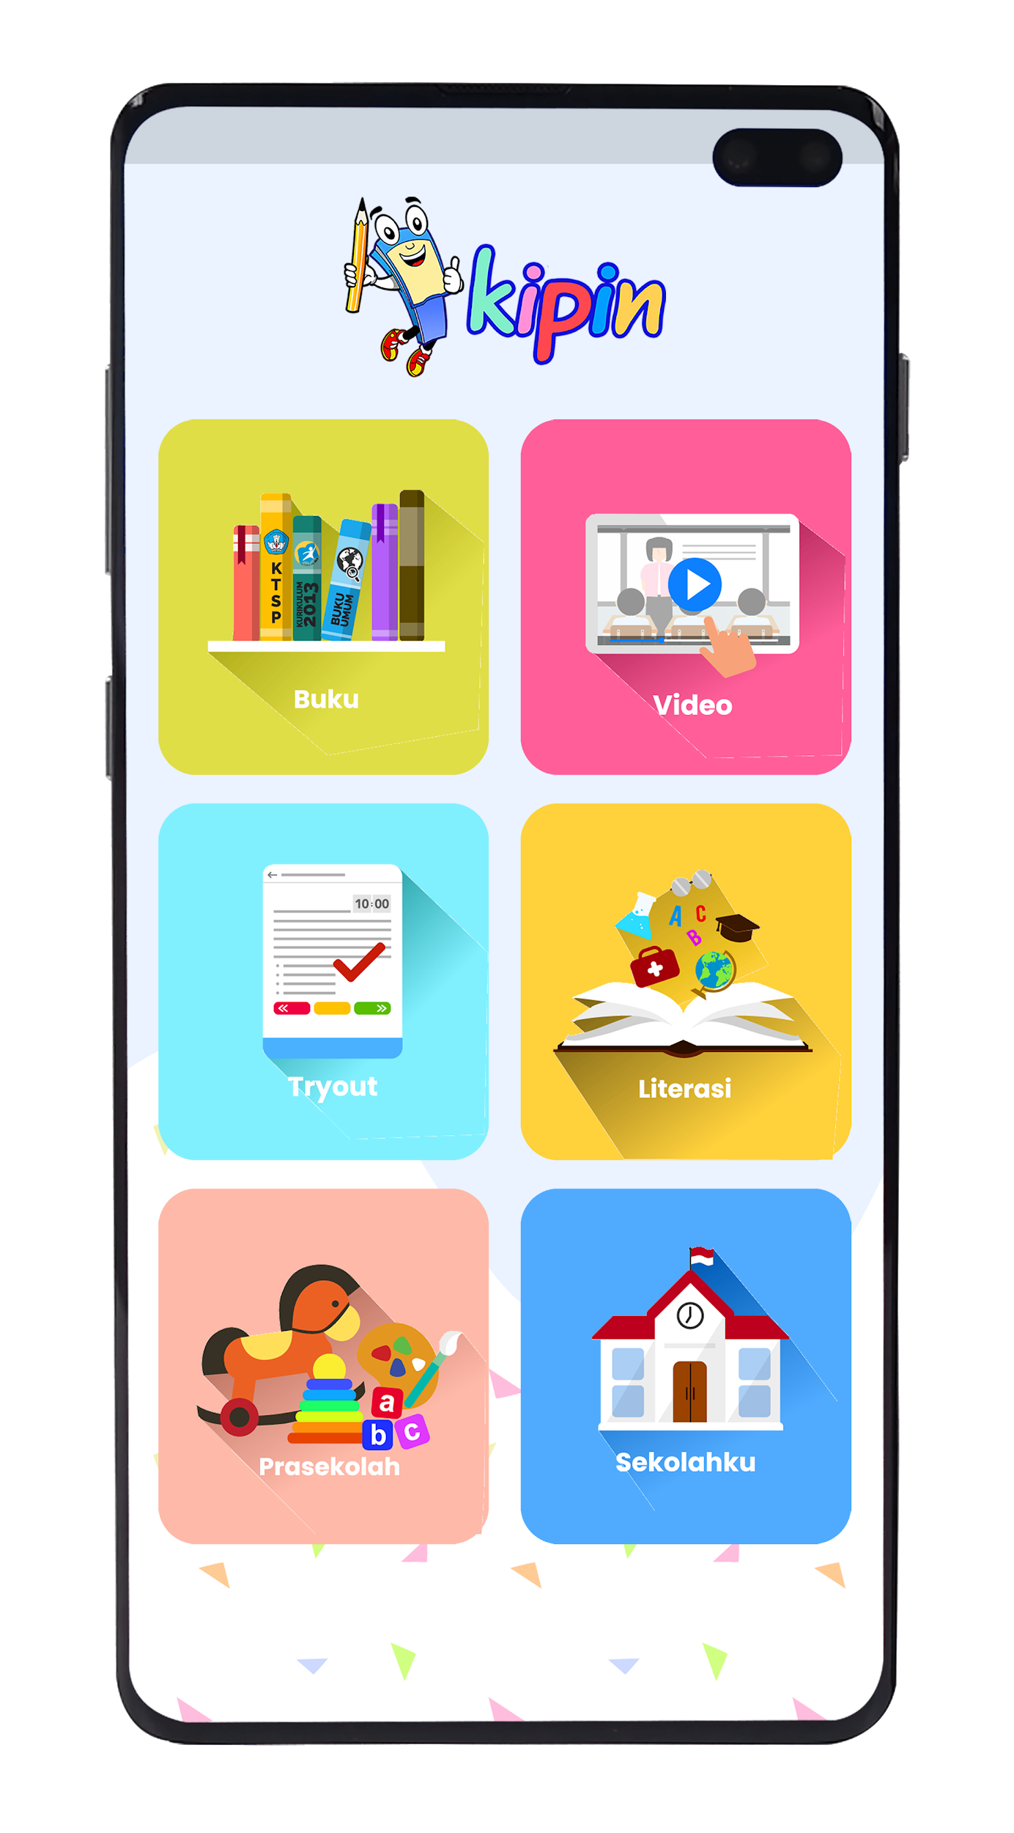
KIPIN SCHOOL 4.0
Berisi :
Ribuan Materi Pelajaran Sekolah (berbasis K13):
Buku Pelajaran Sekolah (Kemendikbud)
Video Pelajaran Sekolah
Latihan Tryout
Komik Pendidikan (Literasi)
Tersedia di tiga platform terkenal:
iOS (apple)
Android
Windows 10

Slide 8
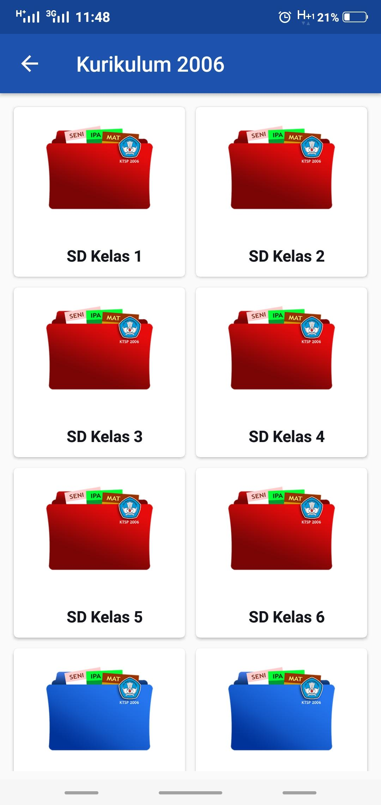
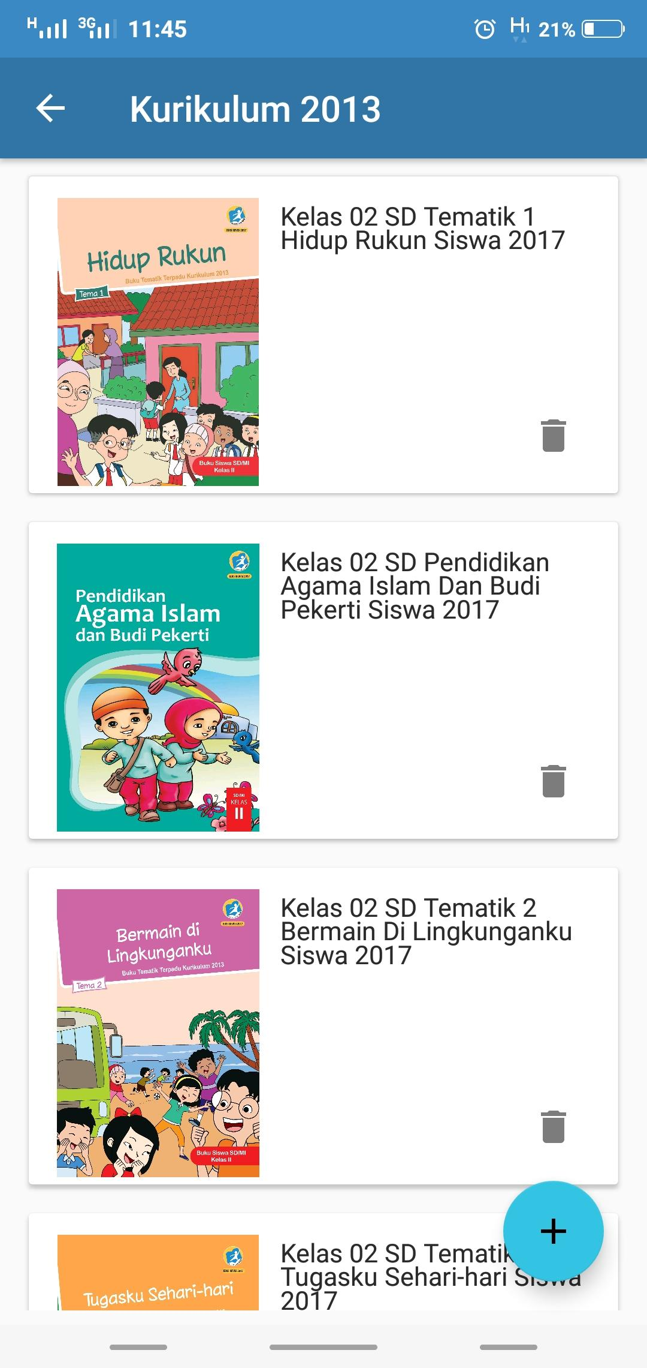
Buku Pelajaran Sekolah
Terdapat 2500+ Buku Sekolah
(Kurikulum 2006 dan 2013).
Semua buku dapat di download secara GRATIS.
Note : Buku selalu update mengikuti Kurikulum terbaru dari Kemendikbud
Buku tersedia untuk siswa semua tingkat kelas SD , SMP, SMA & SMK

Slide 9
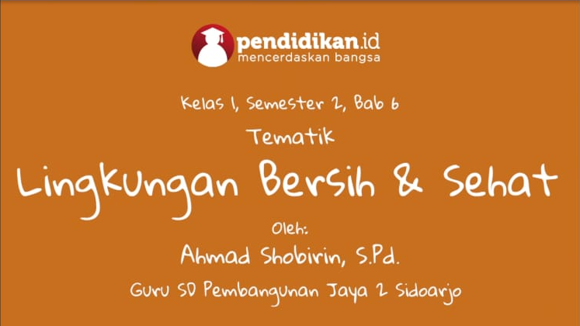
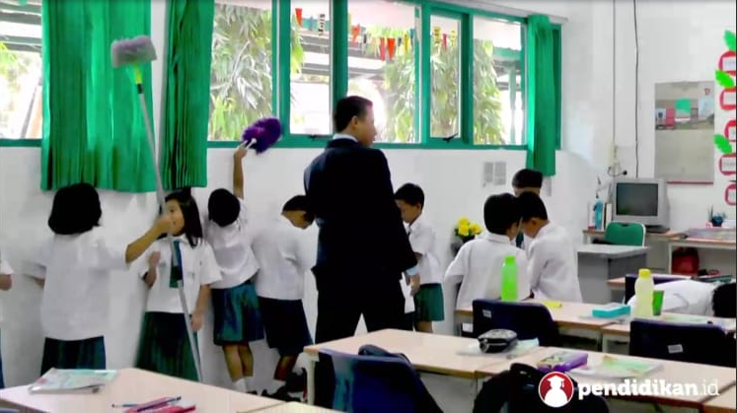
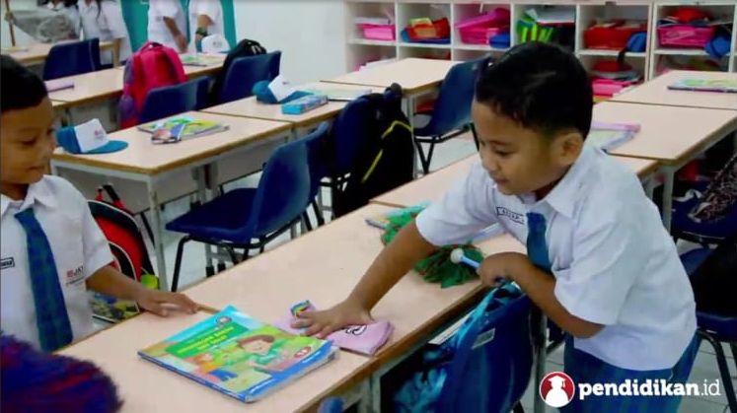
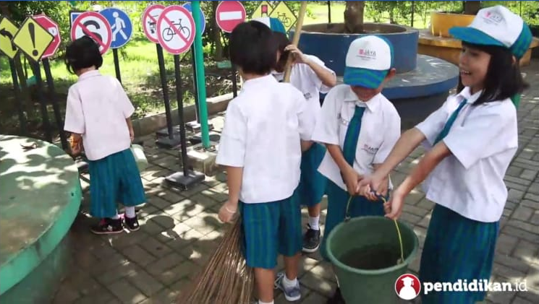
Video Pembelajaran Kelas
Berisi pengajaran di kelas sesuai dengan Buku Kurikulum yang diajarkan di sekolah.
Video Pengajaran Kelas ini berguna untuk :
Memudahkan siswa untuk belajar sebelum bertemu guru di kelas
Memudahkan siswa jika kesulitan / ketinggalan pelajaran di sekolah agar bisa mengulang materi yang sama.
Dibawakan Oleh Guru :
Semua pengajar adalah guru-guru yang berpengalaman mengajar kelas sesungguhnya, dari seluruh Indonesia

Slide 10
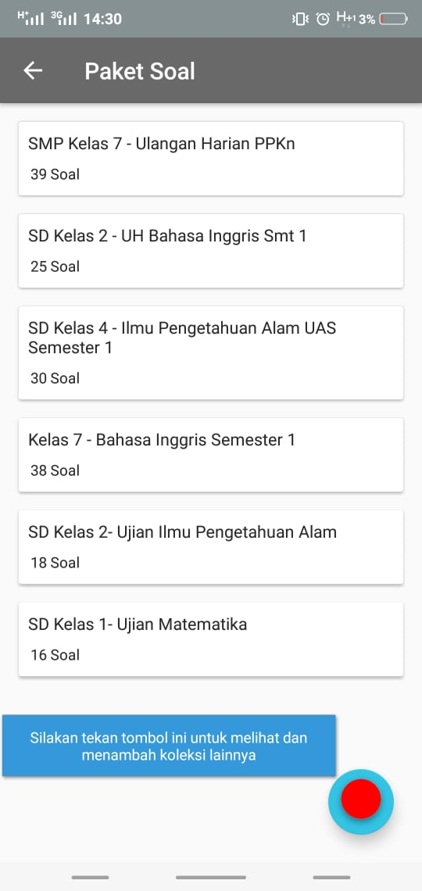
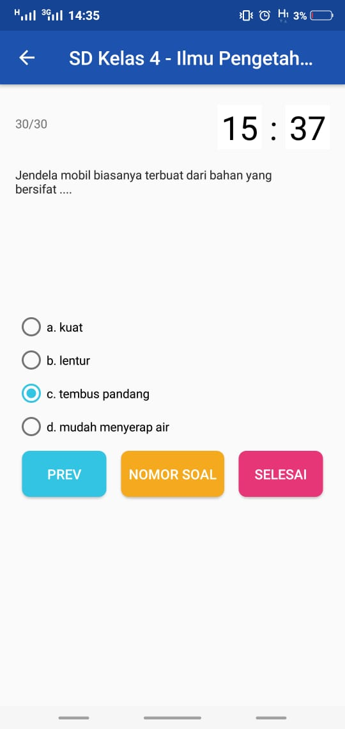
Latihan Soal - Tryout
Berisi paket-paket soal untuk melatih pemahaman siswa
Tryout berisi soal-soal per-bab tiap mata pelajaran, Penilaian Harian, UTS, UAS, Ujian Sekolah, dll untuk semua tingkatan kelas SD,SMP & SMA
Tampilkan layar standar nasional, sehingga siswa dapat beradaptasi sejak dini
Hasil nilai dapat langsung terlihat di layar

Slide 11
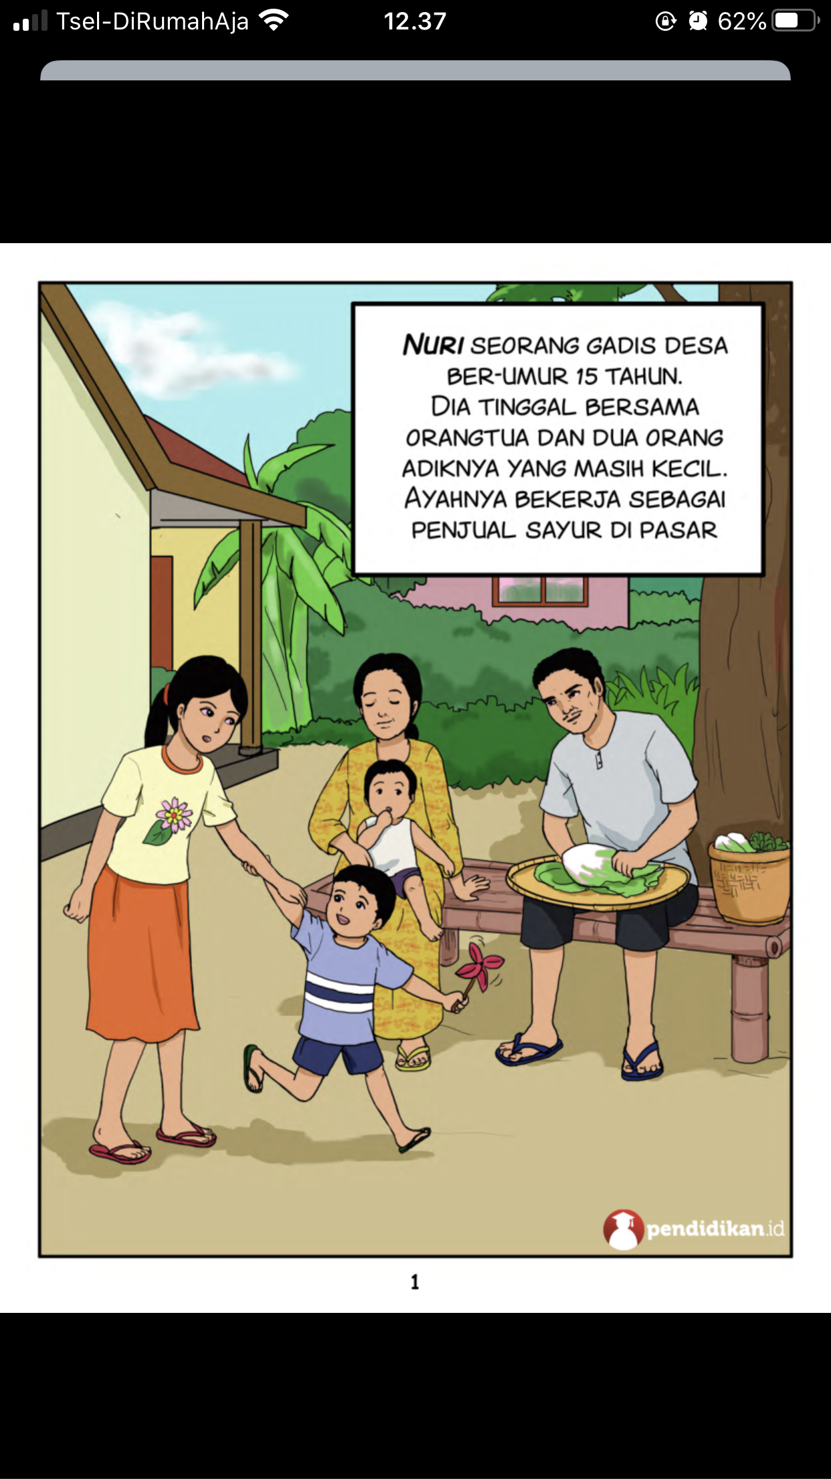
Komik Literasi
Berisi bacaan berupa komik bergambar, untuk membuat siswa menyukai membaca, sesuai program pemerintah untuk menggalakkan literasi.
Bermanfaat untuk menambah pengetahuan umum, tambahan wawasan yang diajarkan di kurikulum sekolah,seperti : moral budi pekerti, budaya, kesehatan, sejarah, tanggap bencana dll.
Isi komik, baik mutu gambar & jalan cerita dibuat menarik agar siswa tidak bosan, dan mendapatkan manfaat setelah membaca komik tersebut.
Komik Pendidikan ini dibuat sesuai umur pembacanya, dari mulai pra sekolah sampai remaja

Slide 12
Ribuan konten pelajaran untuk Sekolah
Lengkap sesuai kurikulum, berguna untuk sekolah, guru & siswa
1
2
3
4
2500+ buku pelajaran sekolah berbasis kurikulum 2013 dan KTSP 2006 untuk siswa SD, SMP, SMA dan SMK.
1750+ video pembelajaran kelas, implementasi kurikulum 2013 untuk siswa SD, SMP, dan SMA.
50,000+ latihan soal semua mata pelajaran dan per bab untuk siswa SD, SMP, dan SMA.
350+ buku bacaan literasi berupa komik yang menarik.
(mengusung pendidikan moral & budi pekerti, pengetahuan umum, kesehatan & sejarah
(terbitan Kemendikbud-termasuk edisi revisi terbaru)
(dibawakan oleh guru dari seluruh Indonesia)
(hasil tryout dapat dilihat langsung dilayar)

Slide 13
PRO
Aplikasi Kipin School 4.0 terbagi menjadi 3 tipe user :
Free akses → hanya bisa mengakses full menu “Buku”
Berlangganan (pribadi)→ membeli voucher di Tokopedia bisa akses full menu : video, tryout, komik & prasekolah.
Pro --> kolektif 1 sekolah: mendapatkan fasilitas menu “Sekolahku”

Slide 14
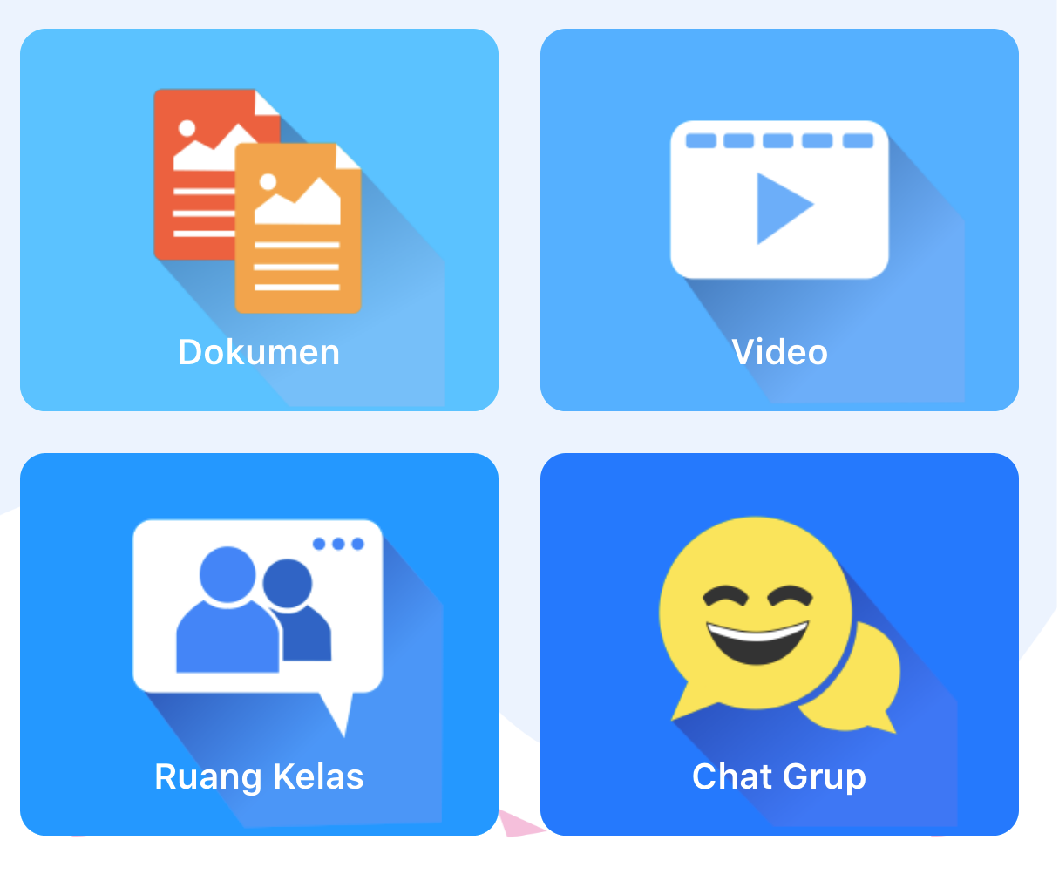
Menu SEKOLAHKU
Bermanfaat :
Managemen untuk mengelola :
Dokumen
Video
Ruang Kelas
Chat
Fitur "Sekolahku" merupakan fitur yang sangat dibutuhkan oleh setiap sekolah sebagai pusat data informasi dan ruang diskusi interaktif untuk internal. Sekolah dapat mengunggah semua data informasi, misal berupa buku, dokumen atau video, seluruh siswa dan guru sekolah tersebut bisa mengaksesnya dengan mudah melalui Kipin School. Data yang muncul di menu “Sekolahku” hanya muncul lokal untuk para siswa dan guru dari sekolah tersebut

Slide 15
PRO
KIPIN SCHOOL 4.0 PRO
Dokumen
Fitur ini memungkinkan admin dari sekolah untuk mengunggah sendiri buku,dokumen, artikel (.pdf) milik sekolah ke aplikasi Kipin School 4.0.
Dokumen-dokumen ini nantinya hanya akan muncul lokal, di aplikasi Kipin School milik siswa yang berasal dari sekolah tsb saja.

Slide 16
PRO
KIPIN SCHOOL 4.0 PRO
Video
Fitur ini memungkinkan admin dari sekolah untuk mengunggah sendiri video-video (.mp4) ke aplikasi Kipin School 4.0.
Video-video ini nantinya hanya akan muncul lokal, di aplikasi Kipin School milik siswa yang berasal dari sekolah tsb saja.

Slide 17
PRO
KIPIN SCHOOL 4.0 PRO
Ruang Kelas
Utility ini bermanfaat sebagai ruang diskusi interaktif sekolah, semua siswa & guru bisa terlibat dan membahas apa saja disini secara tertulis, misal : - membahas pelajaran bersama guru dan siswa
- sekolah membuat pengumuman untuk diketahui oleh semua siswa
- siswa mengemukakan pendapat, sekolah mengadakan voting
- jadwal pelajaran masing-masing kelas, dll
Semua postingan di ruang kelas ini akan tercatat sehingga datanya tidak hilang selama belum dihapus.

Slide 18
PRO
KIPIN SCHOOL 4.0 PRO
Chat Group
Berupa “realtime group chat system”. Bermanfaat untuk melakukan chatting ringan antar siswa maupun guru, obrolan tidak tersimpan dan akan hilang begitu user keluar dari ruang chatting.
Manfaat dari ‘Chat Group’ ini untuk melakukan mengobrol ringan antar siswa atau dengan guru untuk sesuatu yang tidak perlu tercatat, misal : membahas acara study tour, acara extra kulikuler, dll.

Slide 19
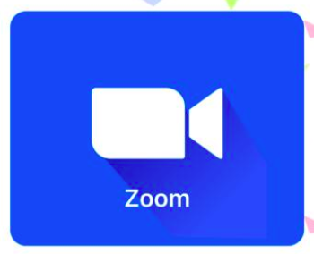
PRO
KIPIN SCHOOL 4.0 PRO
Zoom Video Conference
Berupa “realtime video chat system” yang menggunakan zoom sebagai media conference
Manfaat dari menu ini adalah guru & para siswa yang membutuhkan video conference tidak perlu mengunduh aplikasi zoom dan tak perlu keluar dari aplikasi Kipin School

Slide 20
Apa yang Kipin School 4.0 Pro berikan ?
Melengkapi sekolah dengan fasilitas paket modul materi pembelajaran yang diinstall di smartphone, tablet atau laptop, berisi :
Aplikasi Kipin School 4.0 Berisi ribuan materi pelajaran sekolah berupa : buku pelajaran sekolah, video pendidikan, paket latihan tryout & komik literasi. Materi berbasis Kurikulum 2013, sesuai yang diterapkan kemdikbud saat ini.
Username terkontrol dari sekolah Masing-masing siswa akan mendapat username yang seragam sebagai identitas dari sekolah. User ini dikontrol oleh sekolah, atas permintaan sekolah, sebuah user bisa di non-aktif-kan sehingga siswa tsb tidak bisa mengakses lagi menu di Kipin School.
Akses "Sekolahku" Didalam menu ini mempunyai kemampuan :
Pihak sekolah bisa melakukan upload buku, dokumen maupun video sendiri ke server Kipin School, siswa bisa download data internal ini dengan mudah ke gadget mereka. Sekolah tanpa kertas lagi.
Ada ruang diskusi, yang dapat dimanfaatkan untuk diskusi antara guru dan para siswa dalam satu kelas, maupun satu sekolah. Terdapat Absensi, polling, pengumuman, dll
Ada fasilitas “chatting group real time”, semua siswa dan guru bisa melakukan chat group yang ringan-ringan disini secara bersama-sama

Slide 21
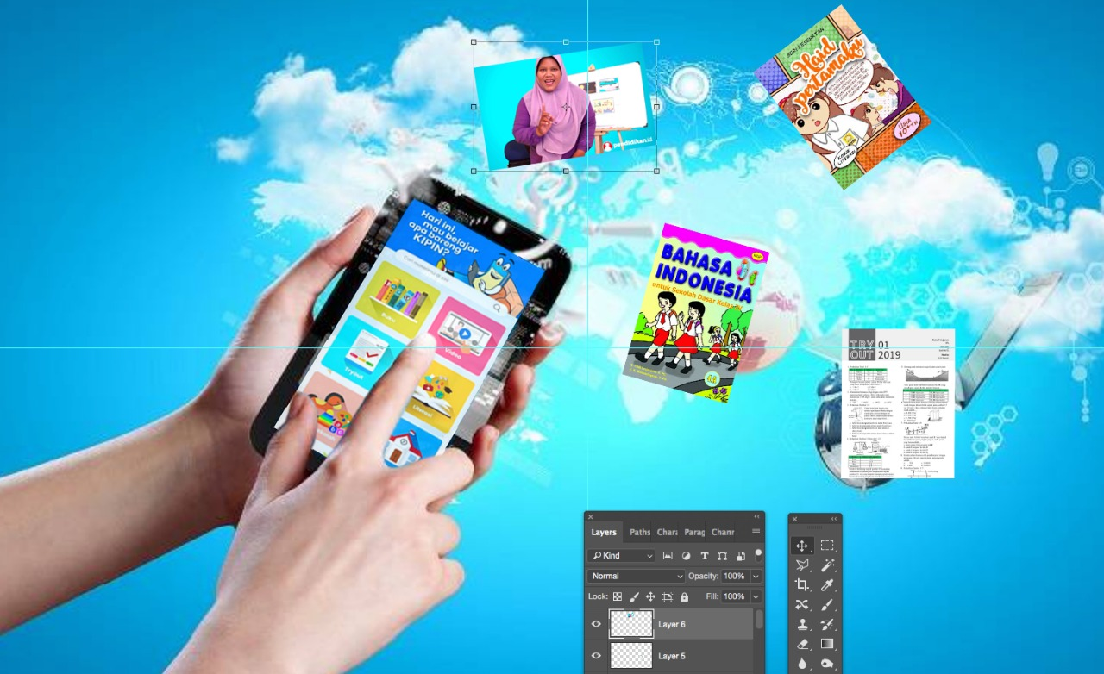
Kipin School 4.0 Dilengkapi teknologi “Download and Go”
Teknologi ini menghemat banyak bandwidth internet, sangat cocok dipakai di Indonesia yang harga internetnya mahal, wilayahnya luas & berupa kepulauan
Data cukup di download 1x, selanjutnya baca BUKU atau tonton VIDEO via Kipin School bisa dimana saja, kapan saja tak butuh jalur internet lagi

Slide 22
Ada Beda Kipin School 4.0 dng App Bimbel?
Kipin School 4.0 :
Memberikan konten pelajaran yang lengkap sesuai kurikulum yang berlaku, menggantikan pemakaian buku cetak yang mahal & minim ilmu note: jadi semua sekolah membutuhkan Kipin School.
Aplikasi Bimbel :
Memberikan tambahan ilmu kepada anak yang kurang bisa mengikuti pelajaran di sekolah dengan maksimal. Biasanya terjadi karena siswa kurang memperoleh materi pelajaran yang lengkap. note: hanya siswa yang “kurang pandai” membutuhkan bimbel tambahan, biasanya berupa latihan soal. Bagi siswa yang sudah pandai tak perlu tambahan bimbel
di Kipin School 4.0 sudah disediakan lengkap konten pelajaran lengkap sekali, bukan hanya buku, tapi juga : video, latihan soal & bacaan literasi, jadi siswa disekolah berkesempata belajar lebih dan tak membutuhkan bimbel lagi

Slide 23
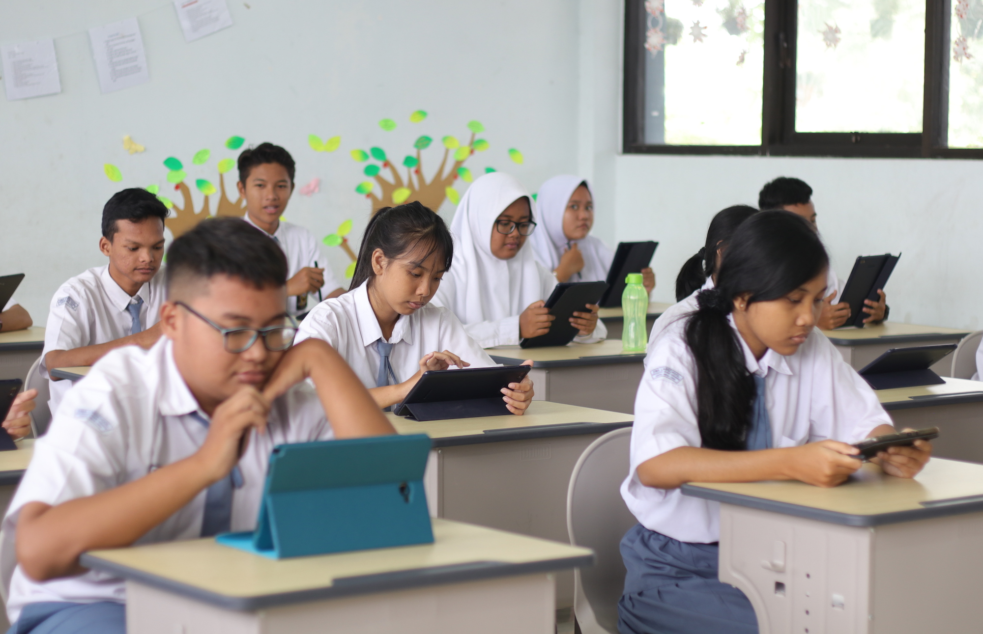
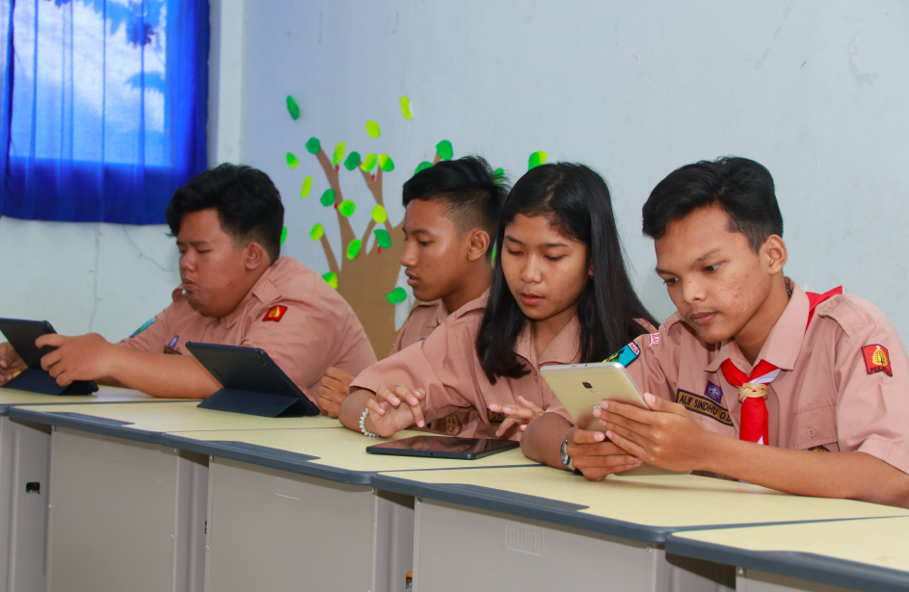
Siapa Membutuhkan Kipin School 4.0 Pro?
Semua sekolah di Indonesia membutuhkan Kipin School 4.0 PRO guna memenuhi kebutuhan penyediaan materi pelajaran digital yang lengkap dan modern + pemanfaatan server file managemen untuk internal sekolah

Slide 24
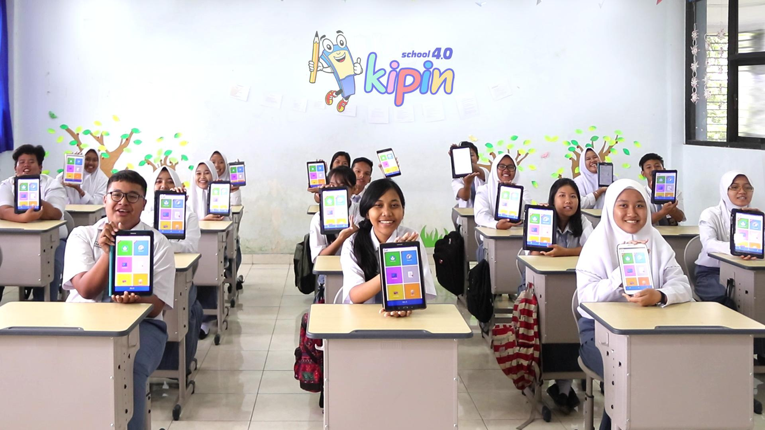
KIPIN SCHOOL 4.0 PRO Siap dipakai seluruh sekolah di Indonesia
HANYA membutuhkan :
Device (HP, Tablet atau PC)
Jalur Internet

Slide 25
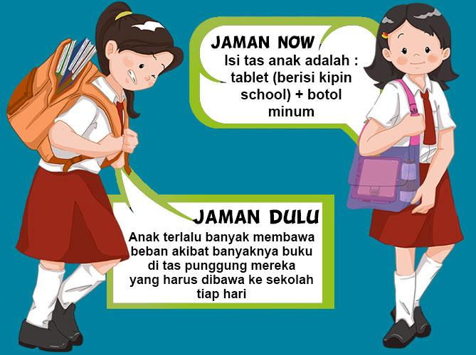
Zaman tas berat sudah berlalu
Sekolah Modern
Dalam sebuah gadget , sudah berisi :
Buku Pelajaran, Video Pelajaran, Latihan Soal dan Bacaan Literasi dalam aplikasi yang dinamakan KIPIN SCHOOL 4.0

Slide 26
PEMBELAJARAN DI ERA NEW NORMAL
Harus memanfaatkan teknologi informatika yang cocok dipakai selama pandemi masih berlangsung namun juga cocok dipakai jika sekolah sudah kembali normal nantinya

Slide 27
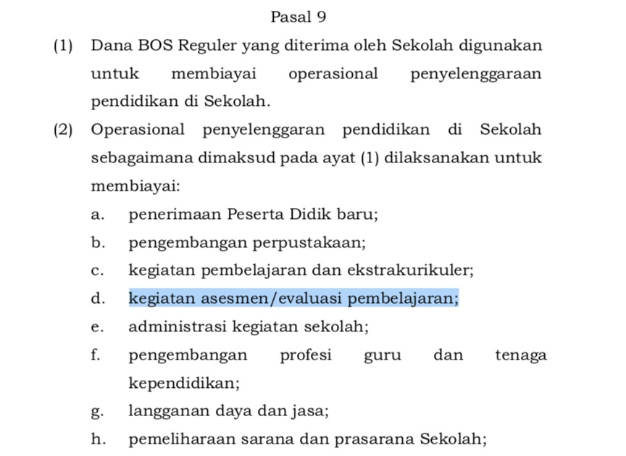
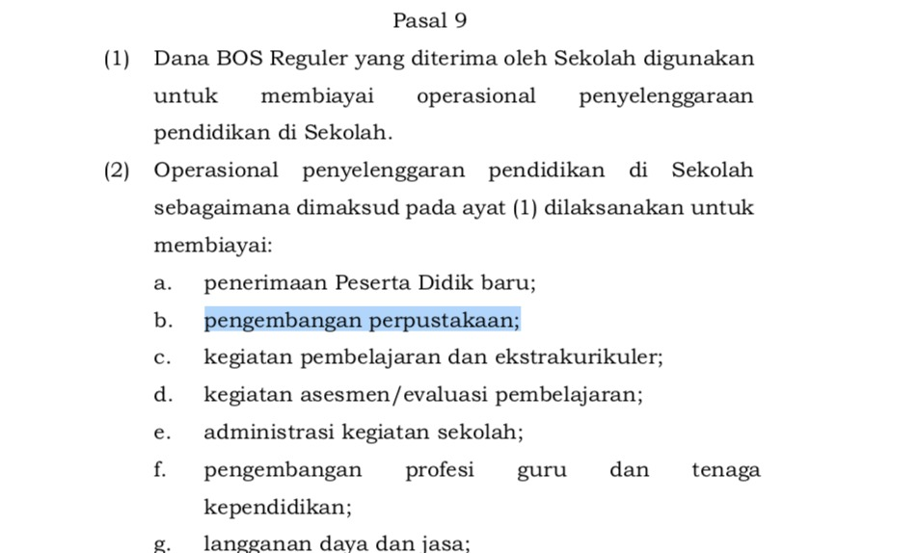
Kipin School 4.0 & PTO 2.0 memenuhi syarat untuk pemanfaatan Dana BOS, ( sesuai Permendikbud Nomor 8 Tahun 2020 )
Kipin School memenuhi syarat untuk pasal 9.2b (untuk pengembangan perpustakaan)
Kipin School memenuhi syarat untuk pasal 9.2d (untuk kegiatan asesmen/evalulasi pembelajaran)

Slide 28
TERSEDIA DALAM 3 PLATFORM :
persembahan :owered by
www.KipinSchool.id

